Slide 1
Blogspot(Bloger)

Slide 2


Blogspot(Bloger)
2
Thành Viên
Họ tên
Họ tên
Đỗ Văn Phú
Đinh Quốc Mạnh
"Chức danh..."

Slide 3


Nội Dung
1.Giới thiệu về Blogspot
2.Tác dụng
3.Hạn chế
4.So sanh với WordPess
5.Cách tạo Blog

Slide 4
Blogsport là gì ?
Blogspot (Tên gọi khác là Blogger) là sản phẩm của Google cho phép bạn tạo trang cá nhân (Blog) hoàn toàn miễn phí.
Google đã mua lại Bogspot từ năm 2003 và phát triển chúng cho tới ngày nay. Blogger được coi là mạng xã hội Blog lớn và ổn định nhất thế giới.
Blogspot cho phép bạn tạo blog miễn phí với tên miền: tenban.blogspot.com hoặc bạn có thể sử dụng tên miền riêng để sử dụng hoàn toàn miễn phí.

Slide 5
Tác dụng của Blogspot
Tính năng chính của nó là tạo trang cá nhân (Blog) cung cấp cho bạn đầy đủ các tính năng cơ bản mà một Blogger
Bạn có thể viết nhiều bài viết mới, tạo ra các trang (giới thiệu, liên hệ, hướng dẫn).Ngoài ra Google cho phép bạn lưu trữ và chia sẻ hình ảnh trên Blog của chính mình hoàn toàn miễn phí.

Slide 6

Hạn Chế Của Blogspot
1
Tên miền dạng .blogspot.com hay bị chặn bởi các nhà mạng.
Cần kiến thức HTML/CSS nhất định để vận hành trơn tru
Phải tuân thủ các chính sách của Google.
Tiện ích hỗ trợ ít.
2
4
3

Slide 7
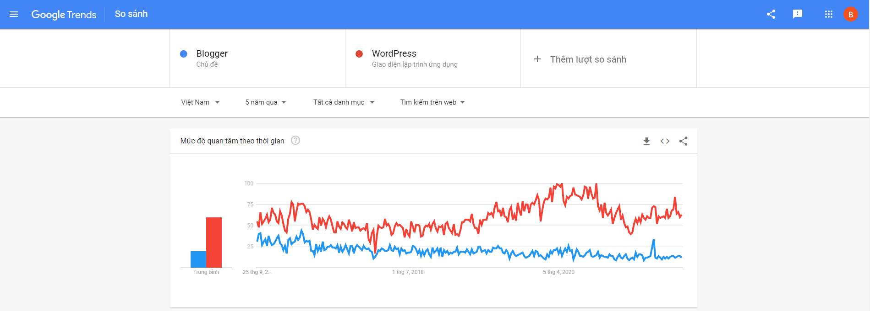
So Sánh Blogspot và WordPess

Slide 8
So Sánh Blogspot và WordPess
Dễ sử dụng , cần biết html để chỉnh chủ đề
Dễ sử dụng , không cần biết code
Blogspot
WordPess
Miễn phí hoàn toàn
Có cả bản miễn phí và trả phí

Slide 9
So Sánh Blogspot và WordPess
Khó nâng cấp , thêm tính năng
Cho phép thay đổi giao diện và chức năng với Theme và Plugin
Blogspot
WordPess
Bảo mật tốt do thuộc google
Bảo mật tốt hay không phụ thuộc vào người sử dụng

Slide 10
So Sánh Blogspot và WordPess
Nếu có kiến thức về lập trình và muốn đầu tư một website đàng hoàng, chuyên nghiệp thì nên chọn WordPress
Nếu mục đích của bạn là tạo một blog cá nhân và chia sẻ những câu chuyện, một nền tảng đơn giản như Blogger rất hợp lý.

Slide 11


Slide 12
Thank you for listening!

